Slide 1
Состояние здоровья населения и оценка деятельности системы здравоохранения в субъектах Российской Федерации
Министерство здравоохранения Российской Федерации
Департамент мониторинга, анализа и стратегического развития здравоохранения
Какорина Екатерина Петровна
Москва, 13 октября 2017 год

Slide 2
Показатели рождаемости за 2017 год и за январь-декабрь 2015-2016 года
(на 1000 населения)
Показатели общей смертности за 2017 год и за январь-декабрь 2015 - 2016 года
(на 1000 населения)

Slide 3
Оперативные данные по естественному движению населения Российской Федерации
 | Тысяч |  |  | На 1000 человек населения
 | январь-август |  | прирост, снижение (-) | январь-август |  | 2017г. в % к 2016г.
 | 2017 г. | 2016 г. |  | 2017 г. | 2016 г.
Родившихся | 1131,5 | 1275,5 | -144,0 | 11,6 | 13,1 | -11,5
Умерших | 1236,1 | 1267,3 | -31,2 | 12,7 | 13,0 | -2,3
в том числе детей, в возрасте до 1 года | 6,4 | 7,8 | -1,4 | 5,3* | 6,0* | -11,7
Естественный прирост, убыль (-) | -104,6 | +8,2 |  | -1,1 | +0,1
^{* -} рассчитывается на 1000 родившихся живыми.

Slide 4
Прирост населения в 2010-2017 гг.
* - с учетом Крымского федерального округа
**- данные на 1 августа 2017 г.

Slide 5
Динамика возрастных показателей смертности по Российской Федерации за 2006, 2011-2016 гг.
Показатели |  | 2006 |  | 2011 | 2012 | 2013 | 2014 | 2015 | 2016
Повозрастная смертность (на 100 тыс. населения) | 0-17 лет | 108,9 |  | 88,5 | 98,7 | 91,7 | 86 | 75,2 | 68,4
 | трудоспособный возраст | 740,8 |  | 597,9 | 575,7 | 560,9 | 565,3 | 546,7 | 514,4
 | старше трудоспособного возраста | 4 990,0 |  | 4 278,1 | 4 209,8 | 4 081,8 | 4 022,9 | 3 998 | 3 943,2
Вклад отдельных возрастных групп в общую смертность населения, 2006, 2011-2016 гг. (в %)
Моложе трудоспособного возраста Трудоспособного возраста Старше трудоспособного возраста

Slide 6
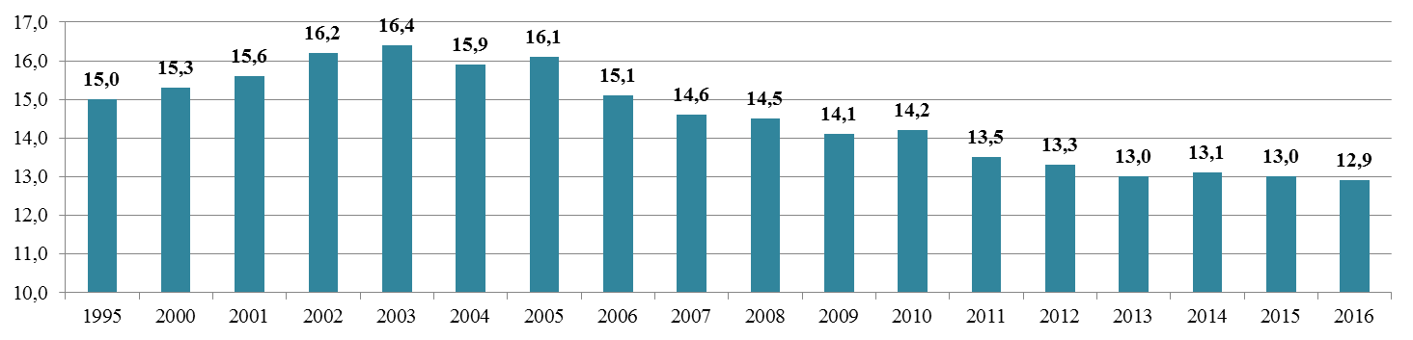
Динамика смертности (на 1000 чел. населения), 1995-2016 гг.
Субъекты Российской Федерации с наиболее высокими и наиболее низкими показателями общего коэффициента смертности в 2016 году (умерших на 1000 человек)
Регионы с низкими показателями |  | Регионы с высокими показателями
Республика Ингушетия | 3,3 | Псковская область | 17,9
Чеченская Республика | 4,7 | Тверская область | 17,7
Республика Дагестан | 5,2 | Новгородская область | 17,5
Ямало-Ненецкий автономный округ | 5,3 | Тульская область | 17,0
Ханты-Мансийский автономный округ | 6,2 | Владимирская область | 16,5
Республика Саха (Якутия) | 8,4 | Орловская область | 16,4
Кабардино-Балкарская Республика | 8,6 | Смоленская область | 16,2
Ненецкий автономный округ | 8,9 | Ивановская область | 16,1
Карачаево-Черкесская Республика | 9,5 | Курская область | 16,1
республики Калмыкия и Тыва | 9,8 | Рязанская область | 16,0
1

Slide 7
Доля лиц старше трудоспособного возраста, 2016 год, %
Российская Федерация – 24,6%
Регионы с низкой долей | % | Регионы с высокой долей | %
Чеченская Республика | 10,0 | Тульская область | 30,2
Ямало-Ненецкий автономный округ | 10,8 | Тамбовская область | 29,9
Республика Тыва | 11,1 | Рязанская область | 29,8
Республика Ингушетия | 12,0 | Псковская область | 29,3
Республика Дагестан | 13,3 | Новгородская область | 29,1
Чукотский автономный округ | 13,9 | Пензенская область | 29,1
Ханты-Мансийский автономный округ | 14,8 | Тверская область | 29,1
Республика Саха (Якутия) | 16,4 | Владимирская область | 28,9
Ненецкий автономный округ | 17,8 | Орловская область | 28,7
Республика Алтай | 17,9 | Кировская область | 28,6
Кабардино-Балкарская Республика | 19,7 | Курганская область | 28,5
Республика Бурятия | 19,7 | Ивановская и Воронежская области | 28,5

Slide 8
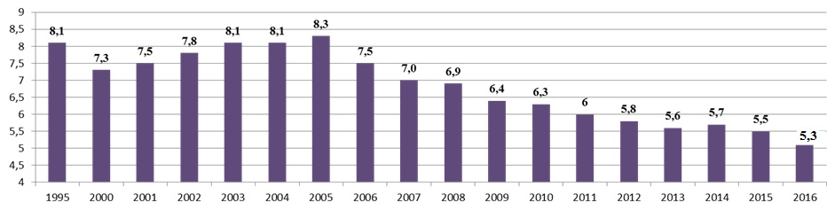
Динамика смертности в трудоспособном возрасте
(число умерших на 1000 человек соответствующего возраста), 1995-2016 гг.
Субъекты Российской Федерации с высокими и низкими показателями смертности в трудоспособном возрасте в январе-декабре 2016 года (умерших на 100 тысяч человек соответствующего возраста)
Регионы с низкими показателями |  | Регионы с высокими показателями
Республика Ингушетия | 155,5 | Республика Тыва | 830,8
Республика Дагестан | 189,5 | Чукотский авт.округ | 827,0
Чеченская Республика | 197,8 | Еврейская автономная область | 798,1
Кабардино-Балкарская Республика | 315,4 | Иркутская область | 730,7
г. Москва | 326,1 | Новгородская область | 729,0
Карачаево-Черкесская Республика | 348,6 | Кемеровская область | 724,3
Республика Северная Осетия- Алания | 367,1 | Сахалинская область | 720,5
г. Санкт-Петербург | 399,6 | Амурская область | 715,7
Ставропольский край | 402,2 | Тверская область | 703,6
Ханты-Мансийский автономный округ | 407,9 | Псковская область | 701,8

Slide 9
Смертность мужчин трудоспособного возраста (2016 год)
Возрастные группы | Число умерших | Смертность (на 100 тыс. населения) | Умершие от внешних причин, алкоголя, наркотиков | Доля умерших, от внешних причин, алкоголя, наркотиков (в % от всех умерших мужчин данной возрастной группы)
15-19 лет | 3 005 | 87,9 | 2 245 | 74,7
20-29 лет | 24 052 | 239,9 | 17 483 | 72,7
30-39 лет | 65 579 | 556,9 | 36 239 | 55,3
40-49 лет | 86 654 | 917,3 | 35 700 | 41,2
50-59 лет | 169 636 | 1787,1 | 39 971 | 23,6
Всего | 348 926 | 790,1 | 131 638 | 37,7

Slide 10
Основные причины смерти населения (в % к общему числу умерших)
Причины смерти | Российская Федерация |  |  |  | ЕС
 | 2006 г. | 2012 г. | 2015 г. | 2016 г. | 2015 г.
Болезни системы кровообращения | 56,9 | 55,4 | 48,7 | 47,8 | 22-35
Новообразования | 13,2 | 15,3 | 15,2 | 15,8 | 28-33
Внешние причины | 13,1 | 10,2 | 9,3 | 8,9 | 5-8
Симптомы, признаки и отклонения... | 4,3 | 5,7 | 7,8 | 7,6 | 0,5-1,5
Болезни органов пищеварения | 4,1 | 4,7 | 5,3 | 5,2 | 3,5-6
Болезни органов дыхания | 3,8 | 3,7 | 4,0 | 3,7 | 6-12
Болезни нервной системы | 0,7 | 1,0 | 3,1 | 4,4 | 5-9*
Инфекционные и паразитарные болезни | 1,6 | 1,7 | 1,8 | 1,9 | 1-2
Болезни эндокринной системы,… | 0,5 | 0,6 | 1,5 | 1,8 | 2-5
*- болезни нервной системы и психические расстройства (Российская Федерации – 5,2)
Естественное движение населения Российской Федерации за 2016 год (статистический бюллетень). М., 2016, с.19-20; Основные показатели здоровья в европейском регионе ВОЗ-2015. ВОЗ, 2015

Slide 11
Правила выбора «первоначальной причины смерти»
По рекомендациям ВОЗ* на долю случаев смерти с неточно обозначенными причинами должно приходиться менее 5 % в возрасте до 65 лет и менее 10 % случаев в возрасте 65 лет и старше
В качестве первоначальной причины смерти не выбираются состояния из класса симптомов (18 класс МКБ-10): R00-R53, R55-R94
*Улучшение качества и использования информации о рождении, смерти и причинах смерти: руководство для стандартизованного анализа ситуации в странах. ВОЗ, 2012, с.59.

Slide 12
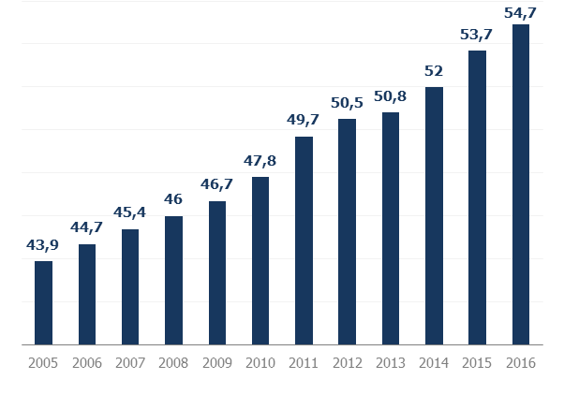
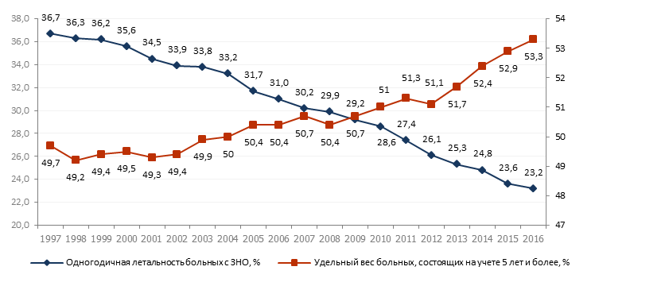
Динамика активного выявления онкологических заболеваний
2005 г. | 2007 г. | 2009 г. | 2011 г. | 2012 г. | 2013 г. | 2014 г. | 2015 г. | 2016 г.
11,8 | 12,1 | 12,9 | 14,9 | 15,6 | 17,3 | 18,7 | 21,0 | 22,4
Локализация опухоли:
губа (29%), предстательная железа (29%), молочная железа (37,2%), шейка матки (37,4%), щитовидная железа (27,7%)
Локализация опухоли:
полость рта и глотки (12%), пищевод (7,3%), желудок (10%), ободочная кишка (8,3%), гортань (9,2%), мочевой пузырь (12,4%)
Динамика доли злокачественных новообразований, выявленных на ранних стадиях (I-II стадии), %
Динамика одногодичной летальности больных со злокачественными новообразованиями (умерли в течение первого года с момента установления диагноза из числа больных, впервые взятых на учет в предыдущем году в %) и удельный вес больных со злокачественными новообразованиями, состоящих
на учете 5 лет и более (%)
Локализация опухоли на 3-4 стадии:
губа (13,3%), меланома кожи (21,3%),
молочная железа (30%), мочевой пузырь (24,7%), щитовидная железа (23,8%),шейка матки (34,6%)
Локализация опухоли на 3-4 стадии:
полость рта и глотки (68,2%), пищевод (66,5%), желудок (65,6%), ободочная кишка (52,8%), гортань (59,2%), яичник (59,7%),
трахея, бронхи, легкие (70,3%)

Slide 13
Онкологическая заболеваемость и летальность
Субъект Российской Федерации | Активное выявление | Одногодичная летальность | Пятилетняя выживаемость | 1-2 стадии
Российская Федерация | 22,5 | 23,2 | 53,3 | 54,7
Владимирская область | 18,9 | 24,9 | 55,6 | 50,1
Ивановская область | 21,3 | 26,9 | 51,8 | 53,6
Краснодарский край | 27,9 | 22,0 | 53,2 | 57,0
Костромская область | 13,1 | 28,8 | 52,2 | 55,1
Курская область | 32,3 | 22,2 | 52,3 | 55,8
г. Москва | 28,3 | 19,1 | 51,7 | 58,3
Республика Адыгея | 7,6 | 24,0 | 55,7 | 54,8
Ненецкий автономный округ | 22,0 | 27,0 | 52,4 | 52,3
Республика Мордовия | 27,2 | 24,0 | 52,8 | 55,1
Республика Северная Осетия -Алания | 8,9 | 26,3 | 55,5 | 52,4
Свердловская область | 26,1 | 23,1 | 57,0 | 55,8
Чеченская Республика | 4,9 | 19,1 | 30,6 | 51,5
Ярославская область | 16,5 | 26,2 | 54,4 | 54,4

Slide 14
Динамика числа посещений
В 2016 году число посещений снизилось на 51,7 млн. по сравнению с 2015 годом, или на 4%, при этом в г. Москва – на 20,3% (на 26,8 млн. посещений), Костромской области – на 19,5% (на 1,3 млн.), Красноярский край – на 9,3% (на 2,2 млн.), Московской области – на 7,4% (на 4,5 млн.), Республика Башкортостан – на 5,3% (на 1,9 млн.).

Slide 15
Деятельность стационаров*
Число лиц, пролеченных в стационаре, тыс. чел.
 | 2005 | 2006 | 2007 | 2008 | 2009 | 2010 | 2011 | 2012 | 2013 | 2014 | 2015 | 2016 | Δ 2016 к 2015
Число лиц, пролеченных в дневном стационаре | 5 565,3 | 5 581,1 | 5 804,4 | 6 032,9 | 5 777,2 | 5 928,3 | 6 160,9 | 6 228,3 | 6 577,7 | 7 392,9 | 7 913,2 | 7 981,8 | +0,9% (+68,6)
Число лиц, пролеченных в круглосуточном стационаре | 30 978,5 | 30 926,1 | 31 280,9 | 25 785,3 | 31 436,1 | 31 317,8 | 30 883,9 | 30 799,9 | 30 548,8 | 30 835,8 | 30 398,3 | 30 240,0 | -0,5% (-158,3)
Оборот койки круглосуточного стационара, % (форма 47)
Оперативная активность
круглосуточных стационаров, % (форма 14)
Число пролеченных больных в дневных стационарах
Оперативная активность дневных стационаров, %
+1 821 тыс.
+ 10,5%
+7,8%
+29,6%
+103 %
Паллиативные койки (форма 47)
* С 2014 года показаны данные с учетом сведений по Республике Крым и г. Севастополь

Slide 16
Субъекты Российской Федерации, в которых отмечается снижение числа коек круглосуточных стационаров и снижение числа дней работы койки в году
Субъекты Российской Федерации | Число коек, всего (абс.) |  | снижение числа коек |  | Число дней работы койки в году - всего |  | снижение/ рост занятости койки в году (%)
 | 2015 | 2016 | абс. | % | 2015 | 2016
Тверская область | 11 028 | 10 785 | -243 | -2,2 | 290 | 288 | -0,69
Воронежская область | 17 503 | 17 278 | -225 | -1,3 | 299 | 298 | -0,33
Алтайский край | 21 022 | 20 764 | -258 | -1,2 | 308 | 298 | -3,25
Красноярский край | 20 659 | 19 987 | -672 | -3,2 | 308 | 302 | -1,95
Г.Севастополь | 2 706 | 2 560 | -146 | -5,4 | 306 | 303 | -0,98
Ярославская область | 10 369 | 10 241 | -128 | -1,2 | 311 | 304 | -2,25
Тульская область | 12 131 | 11 881 | -250 | -2,1 | 310 | 305 | -1,61
Свердловская область | 32 770 | 31 819 | -951 | -2,9 | 308 | 307 | -0,32
Республика Калмыкия | 2 295 | 2 060 | -235 | -10,2 | 309 | 308 | -0,32
Архангельская область | 9 158 | 8 599 | -559 | -6,1 | 313 | 310 | -0,96
Вологодская область | 8 827 | 8 579 | -248 | -2,8 | 318 | 310 | -2,52
Республика Коми | 8 071 | 7 796 | -275 | -3,4 | 322 | 313 | -2,80
Данная ситуация наблюдается в 36 субъектах Российской Федерации

Slide 17
Субъекты Российской Федерации, в которых отмечается снижение числа коек круглосуточных стационаров и рост числа дней работы койки в году
Субъекты Российской Федерации | Число коек - всего (абс.) |  | снижение числа коек |  | Число дней работы койки в году - всего |  | снижение/ рост занятости койки в году (%)
 | 2015 | 2016 | абс. | % | 2015 | 2016
Республика Бурятия | 7 073 | 6 909 | -164 | -2,3 | 331 | 334 | 0,9
Г.Санкт-Петербург | 39 633 | 38 418 | -1215 | -3,1 | 326 | 333 | 2,2
Тамбовская область | 7 926 | 7 806 | -120 | -1,5 | 331 | 332 | 0,3
Удмуртская Республика | 12 814 | 11 600 | -1214 | -9,5 | 330 | 332 | 0,6
Кировская область | 10 331 | 10 195 | -136 | -1,3 | 331 | 332 | 0,3
Ханты-Мансийский АО | 12 649 | 12 405 | -244 | -1,9 | 320 | 332 | 3,7
Новосибирская область | 23 873 | 23 619 | -254 | -1,1 | 323 | 331 | 2,5
Ивановская область | 8 789 | 7 861 | -928 | -10,6 | 322 | 329 | 2,2
Калужская область | 7 540 | 7 087 | -453 | -6,0 | 321 | 329 | 2,5
Курганская область | 7 687 | 7 303 | -384 | -5,0 | 321 | 328 | 2,2
Мурманская область | 5 784 | 5 431 | -353 | -6,1 | 323 | 327 | 1,2
Орловская область | 7 070 | 6 678 | -392 | -5,5 | 322 | 325 | 0,9
Республика Саха (Якутия) | 9 425 | 8 867 | -558 | -5,9 | 323 | 325 | 0,6
Данная ситуация наблюдается в 34 субъектах Российской Федерации

Slide 18
Число вызовов скорой медицинской помощи и лиц, которым оказана скорая медицинская помощь (на 1000 населения)

Slide 19
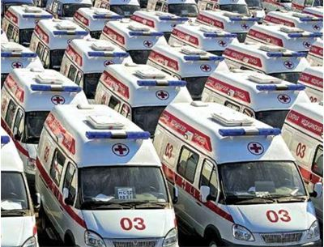


Субъекты Российской Федерации с ростом выездов скорой медицинской помощи,
уровня госпитализации и снижением числа посещений
Субъекты Российской Федерации | Число лиц, которым оказана мед.помощь при выездах (на 1000 населения) |  | 2016 к 2015 в % | Среднее число посещений на 1 жителя в год |  | 2016 к 2015 в % | Уровень госпитализации на (100 человек) |  | 2016 к 2015 в %
 | 2015 | 2016 |  | 2015 | 2016 |  | 2015 | 2016
Смоленская область | 316,8 | 319,1 | 0,7 | 7,9 | 7,8 | -1,4 | 21,3 | 21,8 | 2,3
г. Москва | 304,8 | 308,6 | 1,2 | 10,8 | 8,5 | -20,8 | 19,4 | 20,5 | 5,6
г.Санкт-Петербург | 300,3 | 301,7 | 0,5 | 9,4 | 9,3 | -0,4 | 21,3 | 22,0 | 3,5
Республика Адыгея | 346,9 | 384,3 | 10,8 | 9,2 | 8,6 | -6,6 | 20,2 | 20,9 | 3,5
Республика Сев. Осетия-Алания | 351,1 | 363,0 | 3,4 | 8,7 | 8,4 | -3,7 | 21,3 | 22,4 | 5,1
Челябинская область | 288,9 | 292,2 | 1,1 | 7,7 | 7,5 | -1,4 | 18,9 | 19,0 | 0,8
Новосибирская область | 375,5 | 376,0 | 0,1 | 8,9 | 8,7 | -2,7 | 21,6 | 22 | 1,7

Slide 20
Субъекты Российской Федерации с рост уровня госпитализации, снижением выездов скорой медицинской помощи и числа посещений
Субъекты Российской Федерации | Число лиц, которым оказана мед.помощь при выездах (на 1000 населения) |  | 2016 к 2015 в % | Среднее число посещений на 1 жителя в год |  | 2016 к 2015 в % | Уровень госпитализации на (100 человек) |  | 2016 к 2015 в %
 | 2015 | 2016 |  | 2015 | 2016 |  | 2015 | 2016
Тамбовская область | 270,1 | 267,1 | -1,1 | 9,0 | 8,9 | -1,4 | 20,4 | 20,9 | 2,4
Тверская область | 306,9 | 306,2 | -0,2 | 8,0 | 7,8 | -2,0 | 19,2 | 19,3 | 0,1
Калининградская область | 316,6 | 310,4 | -2,0 | 8,0 | 7,7 | -3,4 | 18,6 | 18,8 | 0,8
Астраханская область | 379,5 | 353,9 | -6,7 | 8,4 | 8,1 | -3,6 | 19,8 | 20,3 | 2,3
Волгоградская обл.асть | 340,5 | 329,8 | -3,1 | 8,0 | 7,9 | -1,2 | 20,3 | 20,4 | 0,4
Курганская область | 332,5 | 327,6 | -1,5 | 7,8 | 7,7 | -0,6 | 21,4 | 21,5 | 0,4
Ямало-Hенецкий АО | 311,7 | 304,6 | -2,3 | 11,1 | 11,1 | -0,2 | 23,3 | 23,4 | 0,4
Чувашская Республика | 261,7 | 253,6 | -3,1 | 11,7 | 11,5 | -1,3 | 22,7 | 22,8 | 0,5
Амурская область | 336,5 | 313,1 | -7,0 | 10,1 | 9,5 | -5,8 | 20,8 | 21,1 | 1,4
Чукотский автономный окр. | 274,4 | 242,2 | -11,7 | 11,3 | 11,1 | -1,1 | 27,6 | 28,7 | 3,9

Slide 21
Субъекты Российской Федерации с ростом числа посещений, снижением выездов скорой медицинской помощи и уровня госпитализации
Субъекты Российской Федерации | Число лиц, которым оказана мед.помощь при выездах (на 1000 населения) |  | 2016 к 2015 в % | Среднее число посещений на 1 жителя в год |  | 2016 к 2015 в % | Уровень госпитализации на (100 человек) |  | 2016 к 2015 в %
 | 2015 | 2016 |  | 2015 | 2016 |  | 2015 | 2016
Воронежская область | 303,5 | 301,8 | -0,6 | 8,5 | 8,6 | 0,8 | 21,0 | 20,8 | -0,9
Город Севастополь | 304,3 | 278,8 | -8,4 | 6,2 | 6,4 | 3,0 | 20,0 | 18 | -10,3
Кировская область | 296,3 | 281,4 | -5,0 | 8,4 | 8,5 | 0,3 | 19,8 | 19,7 | -0,5
Республика Тыва | 369,8 | 369,7 | 0,0 | 8,3 | 8,6 | 3,3 | 31,2 | 30,4 | -2,7
Республика Хакасия | 341,2 | 324,7 | -4,8 | 8,0 | 8,1 | 0,3 | 20,7 | 20,4 | -1,4
Алтайский край | 336,7 | 331,5 | -1,5 | 9,1 | 9,2 | 1,2 | 23,6 | 23,2 | -1,7
Омская область | 330,7 | 323,0 | -2,3 | 9,3 | 9,4 | 0,4 | 21,2 | 21,1 | -0,5
Магаданская область | 346,5 | 340,1 | -1,8 | 10,5 | 10,8 | 2,3 | 31,4 | 30,5 | -2,9

Slide 22
KakorinaEP@rosminzdrav.ru

